Slide 1
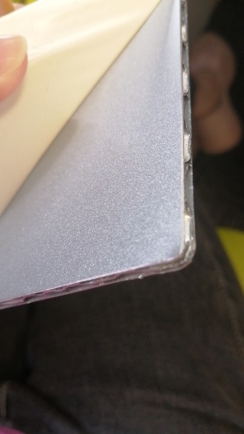
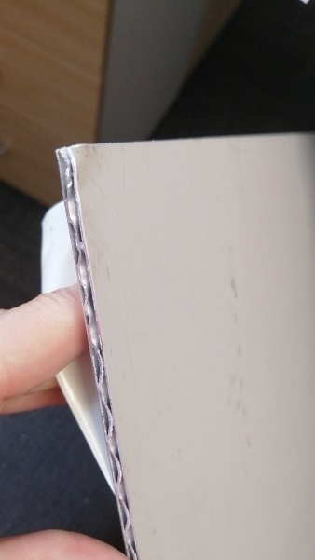
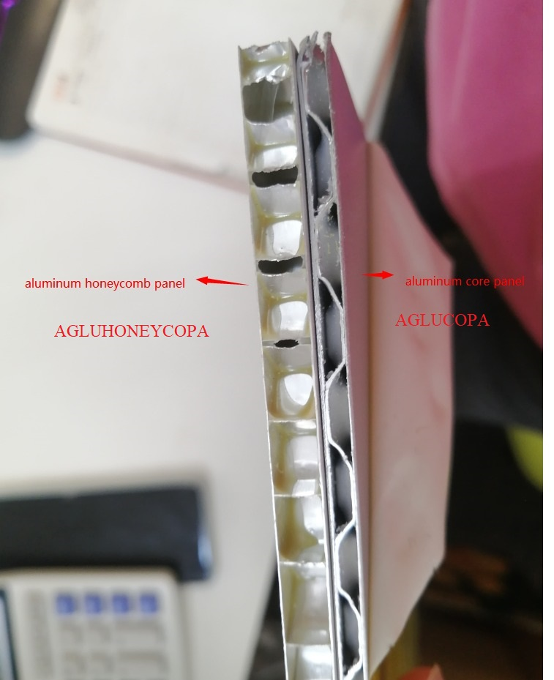
AGLUCOPA
Tấm hợp kim nhôm sóng chống cháy
Tấm AGLUCOPA với 2 lớp phủ bề mặt là hợp kim (nhôm, kẽm hay thép không gỉ) và lớp sơn phủ PVDF chống tia UV, chống bám bụi, được định hình bởi lõi nhôm định dạng sóng, giúp cho cấu tạo của tấm AGLUCOPA cứng chắc, nhẹ nhàng, cách âm, cách nhiệt và linh hoạt trong thi công, thiết kế. Đây là giải pháp đặc biệt cho vấn đề mặt phẳng và cứng chắc, thay thế sản phẩm kim loại truyền thống như nhôm đặc hoặc tôn thép cho các sản phẩm nội ngoại thất. AGLUCOPA cũng nổi bật trong việc cải thiện khả năng chống cháy so với sản phẩm hợp kim nhôm nhựa thông thường. AGLUCOPA - Mặt phẳng và chống cháy hoàn hảo.
Đặc tính sản phẩm
Bề mặt phẳng hoàn hảo
Không bắt lửa, chống cháy cấp A2
Hiệu quả kinh tế cao
Độ cứng, độ uốn tốt
Trọng lượng nhẹ
Cách âm, cách nhiệt tốt
Ứng dụng
Làm mặt bàn gia công, bàn thao tác
Sử dụng cho việc trang trí nội thất, biển quảng cáo
Làm hộp che kỹ thuật cho máy móc
Sử dụng cho việc trang trí mặt dựng tòa nhà văn phòng, trung tâm thương mại
Thông số kỹ thuật
PHÂN LOẠI
4mm AGLUCOPA
Cấu tạo sản phẩm
(0,5+3.1+0,4)
Độ dày sản phẩm (mm)
4,0±0,1
Trọng lượng (kg/m²)
3,5±0,2
Độ bền kéo phẳng (kg/cm²)
trên 20
Weatherability
trên 80%
Độ bền tách lớp (kg/25mm)
5
Sức nén (kg/cm²)
30
Uốn cong (kg/50mm)
L:25
Độ dẫn nhiệt (kcal/md ⁰C, 200⁰C)
W:50
0,33
Độ bắt lửa
Chống cháy (Class 1)
KÍCH THƯỚC TIÊU CHUẨN
1020mm x 2440mm
1020mm x 4000mm
1250mm x 2440mm
1250mm x 4000mm
ĐỘ DÀY TIÊU CHUẨN
0,5+3.1+0,4
4mm (±0,1)
Màu sắc: Màu bạc AGLUCOPA1250x2440S, AGLUCOPA1020x2440S
Màu sắc: Màu vàng AGLUCOPA1250x2440G, AGLUCOPA1020x2440G
Lựa chọn
Mặt trước màu bạc hoặc vàng, mặt sau phủ PE
Sơn màu cả 2 mặt
1
2

Slide 2
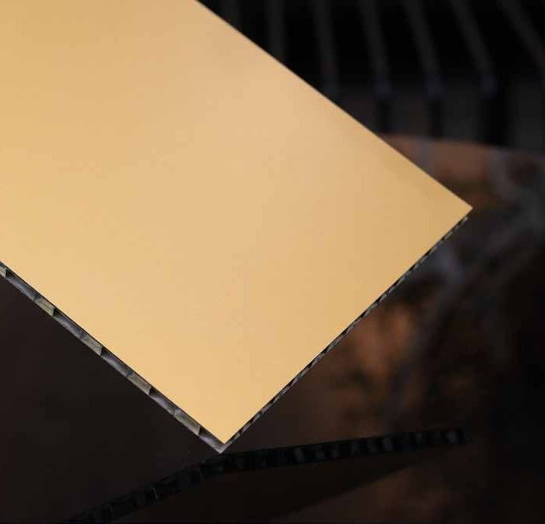
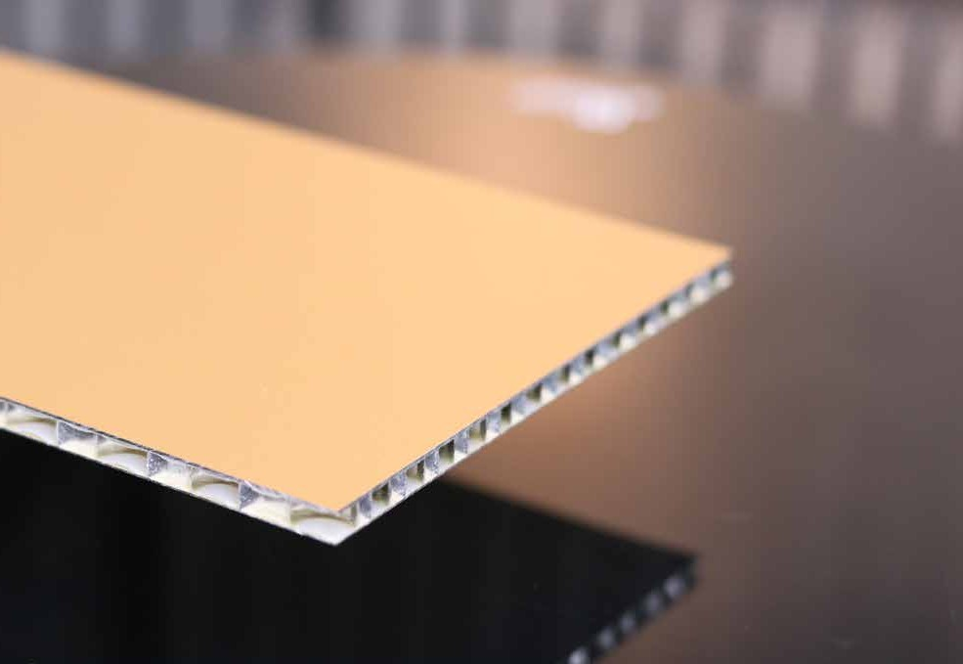
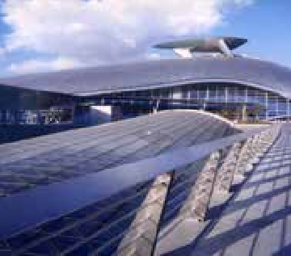
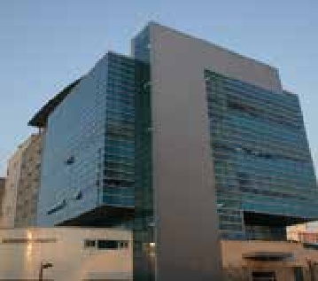
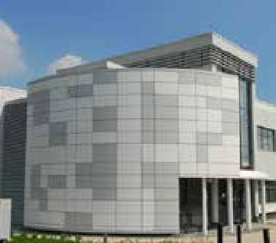
HONEY COMB PANEL
Tấm nhôm tổ ong chống cháy
Nhôm tổ ong được tạo thành từ vô số lá nhôm mỏng hình lục giác gắn với nhau theo cấu trúc dạng tổ ong. Tên của nó bắt nguồn từ cấu trúc của tổ ong thực tế. Tấm nhôm có cấu trúc tổ ong siêu nhẹ, gồm 97% không khí và 3% nhôm. Nó thường được sử dụng như lớp lõi kết hợp với các vật liệu bề mặt như thép, nhôm, thép không gỉ hoặc nhựa kỹ thuật. Đây là một cấu trúc tuyệt vời, phù hợp cho nhiều ứng dụng, từ xây dựng đến công nghiệp hàng không, đóng tàu và đường sắt. Với trọng lượng nhẹ đáng kể và độ cứng mạnh mẽ, lõi tổ ong đã được sử dụng làm vật liệu cho máy bay, tàu biển, tàu lửa…
Đặc tính sản phẩm
Siêu nhẹ và cứng chắc
Độ bền cao, chống ăn mòn
Độ phẳng gần tuyệt đối
Chống cháy tiêu chuẩn FR A2 Grade
Ứng dụng
Vật liệu hoàn thiện mặt dựng tòa nhà
Làm vách ngăn, mái nhà thi đấu…
Sử dụng cho tàu biển
Sử dụng cho xe ô tô cỡ lớn, toa tàu...
Thông số kỹ thuật
0 | TỔNG DỘ DÀY TẤM | Lớp nhôm mặt trước | Lớp nhôm mặt sau | Trọng lượng | Độ cứng | Section
 |  |  |  |  |  | Modulus
DH-06 | 6,0mm | 1,0mm | 0,5mm | 4,9kg/m² | 0,71KNm²/m | 2,5cm³/m
DH-08 | 8,0mm | 1,0mm | 0,5mm | 5,1kg/m² | 1,2KNm²/m | 3,5cm³/m
DH-10 | 10,0mm | 1,0mm | 1,0mm | 5,3kg/m² | 2,19KNm²/m | 4,5cm³/m
DH-20 | 20,0mm | 1,0mm | 1,0mm | 7,4kg/m² | 13,9KNm²/m | 19,0cm³/m
DH-25 | 25,0mm | 1,0mm | 1,0mm | 7,8kg/m² | 22,17KNm²/m | 24,0cm³/m
Tổng độ dày của sản phẩm có thể lên tới 500mm tùy thuộc vào yêu cầu của khách hàng KÍCH THƯỚC TIÊU CHUẨN Khổ rộng 1200mm 1500mm
Chiều dài Max. 5000mm (+-4mm)
ĐỘ DÀY TẤM (+/-2MM)
Tính chịu lửa
BS467 Part 7 Class 1
BS476 Part6 I=0.0, I i=0.0
BS476 Part 4 Non-Combustible
Màu sắc: Màu bạc AGLUHONEYCOPA1250x2440S, AGLUHONEYCOPA1020x2440S
3
4

